Slide 1

组会汇报：系统架构与功能实现

Slide 2

01
系统架构概览
02
数据存储与消息队列设计
03
裂隙检测算法流程
04
地应力地图展示与交互
05
部署与系统优化
content
06
目前简单实现
目录

Slide 3
01
系统架构概览

Slide 4




前后端分离架构
架构概述
前端
后端
采用前后端分离，前端Vue3负责交互，后端Spring Boot承载业务逻辑，Kafka、Redis、MySQL协同工作，支持高并发与地理信息展示。
Vue3结合Element Plus构建用户界面，Axios处理HTTP请求，ECharts/Mapbox提供数据可视化与地图功能。
Spring Boot执行业务逻辑，MyBatis进行数据访问，Spring Security保障安全，Kafka与Redis优化性能。

Slide 5
前端技术栈与功能
01
02
03
技术选型
核心功能
用户体验
采用Vue3+Element Plus构建交互界面，Axios处理HTTP请求，ECharts/Mapbox负责数据可视化。
左侧菜单栏动态加载项目列表，右侧内容区展示裂隙检测结果与地应力地图。
支持图像上传、算法结果展示及地理信息的动态查询与筛选。

Slide 6
Vue3
01
02
03
什么是Vue3
为什么选择Vue3
谁在用Vue3
Vue3​​ 是一个用于构建用户界面（如网页、手机应用界面）的 ​​前端开发框架​​。简单来说，它像是一个“工具箱”，提供了一套规则和工具，帮助开发者更高效地搭建交互性强、动态更新的现代网页应用。
组合式 API：允许将同一功能相关的代码（数据、逻辑、界面）集中在一个模块
​​丰富的工具库​​：有官方支持的配套工具，以及海量第三方组件库
阿里巴巴、腾讯、字节跳动、百度、京东、快手、美团等

Slide 7
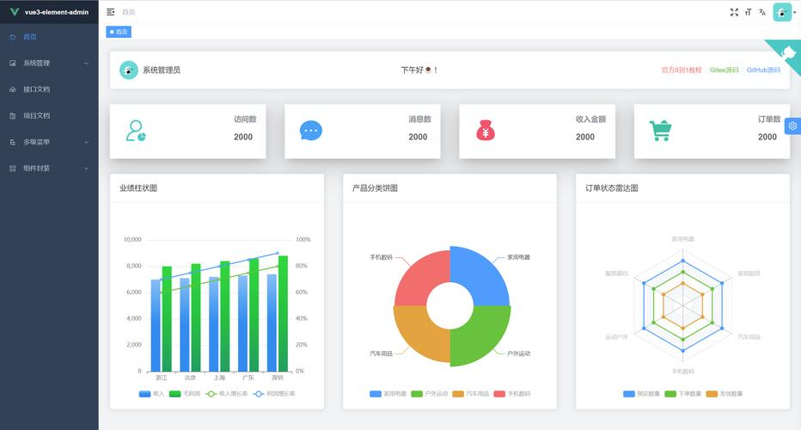
Vue3界面展示

Slide 8




后端技术选型与模块
技术栈选择
算法服务
Python调用接口
权限管理
Spring Boot为核心框架，MyBatis进行数据持久化，Spring Security保障安全，Kafka与Redis协同处理高并发需求。
利用Kafka异步调用Python裂隙检测模型，结果存储MySQL，前端通过轮询或WebSocket获取。
调用Python程序实现关键功能，如裂隙检测、地应力数据展示。
Spring Security结合JWT实现用户鉴权，确保系统安全性，区分不同用户权限。

Slide 9
SpringBoot
01
02
03
什么是SpringBoot
为什么选择SpringBoot
谁在用SpringBoot
Spring Boot是Java领域的高效开发框架，能快速搭建企业级应用（如电商系统、银行后台）。它通过​​自动化配置​​和​​内置组件​​（如数据库连接、安全模块），让开发者跳过繁琐技术设置，专注于核心功能开发。
​​智能默认配置：项目开箱即用
微服务支持：拆分大型系统为独立小模块（如订单模块、支付模块），方便团队协作和系统扩展。
企业级可靠性​：内置健康监控系统和各类庞大的生态系统
华为云、阿里巴巴、京东、美团等

Slide 10
数据存储与消息队列设计
02

Slide 11






数据库表结构
核心数据表
地应力数据表
设计了user、project、algorithm_result、stress_data等关键表，支撑用户管理、项目信息、算法结果及地应力数据存储。
stress_data表包含id、latitude、longitude、stress_value、direction、timestamp字段，精确记录地应力监测点信息。
算法结果表
用户与项目关联
algorithm_result表存储裂隙检测算法的执行结果，关联用户与项目，支持快速检索与结果回溯。
user与project表通过外键关联，实现用户对项目的归属管理，便于权限控制与数据隔离。

Slide 12



缓存策略
用户会话缓存
热门项目缓存
地图瓦片索引
利用Redis存储用户会话信息，自动设置TTL确保安全性与效率。
缓存访问频率高的项目数据，减少数据库压力，加速响应速度。
存储地图瓦片索引，配合CDN加速，提升地图加载速度与用户体验。

Slide 13
消息队列主题与作用
主题划分
异步处理
状态同步
Kafka主题分为image-processing与stress-data-update，分别处理图像处理任务与地应力数据更新，实现业务逻辑解耦。
通过Kafka异步调用Python裂隙检测模型，支持高并发任务排队，提高系统响应速度与稳定性。
前端通过轮询或WebSocket从Kafka获取裂隙检测结果，确保数据实时更新，提升用户体验。

Slide 14
03
裂隙检测算法流程

Slide 15
用户交互流程
上传图像
接口调用
任务处理
消息发布
用户通过前端界面上传待检测图像，触发裂隙检测任务。
前端调用Spring Boot接口，传递图像数据及任务参数。
后端接收请求，将图像存储至MinIO/S3，并生成唯一任务ID。
后端向Kafka的image-processing主题发布任务消息，启动异步处理流程。

Slide 16





后端处理机制
图像存储与任务ID生成
接收前端上传的图像，临时存储至MinIO/S3，生成唯一任务ID用于后续跟踪处理进度。
异步消息传递
通过Kafka消息队列异步发送图像处理请求至image-processing主题，解耦前后端，提高响应速度。
Python模型调用
Python服务监听Kafka消息，调用裂隙检测模型进行图像分析，处理结果存入MySQL数据库。
状态更新与通知
更新MySQL中的algorithm_result表状态，前端可通过轮询或WebSocket实时获取处理结果。

Slide 17



结果获取与渲染
前端轮询机制
结果可视化呈现
高效数据传输
前端通过轮询或WebSocket实时监听后端处理状态，确保及时更新界面显示。
接收后端返回的裂隙检测结果，动态渲染图像，直观展示裂隙位置与程度。
利用WebSocket或轮询技术，实现低延迟的数据传输，提升用户体验。

Slide 18
04
地应力地图展示与交互

Slide 19
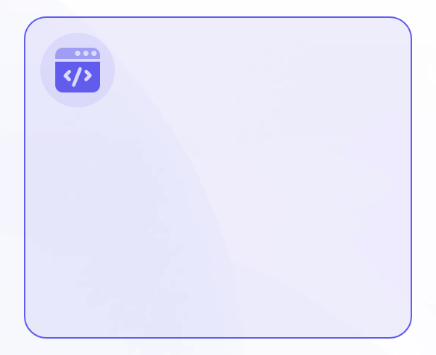

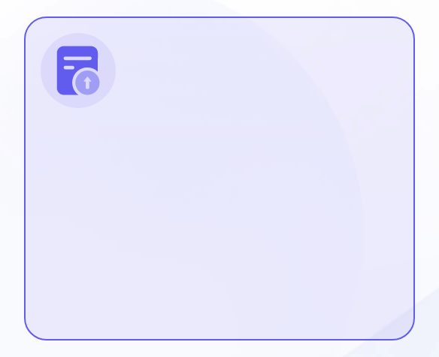
数据加载与地图渲染
数据获取
地图渲染
动态图标
前端通过Axios请求GeoJSON格式的地应力数据，高效加载地图信息。
利用Mapbox Marker API结合GeoJSON动态生成应力箭头，直观展示应力分布。
根据应力值调整图标样式，如线段长度和箭头方向，增强视觉效果。

Slide 20

交互功能实现
01
02
图标点击反馈
应力范围筛选
点击应力图标，即时弹窗显示应力值与采集时间，增强用户体验。
提供滑块调整应力范围，前端实时更新地图显示，提升数据探索效率。
03
时间区间选择
用户自定义时间区间，后端动态SQL查询，精准定位历史应力变化趋势。

Slide 21
动态查询与筛选
01
02
03
04
应力范围筛选
时间区间选择
动态SQL构建
即时反馈机制
用户可设定应力值区间，前端通过动态SQL参数化查询，实时更新地图上显示的应力点，提高数据相关性和分析效率。
提供时间筛选器，允许用户选择特定时间段内的应力数据，后端根据时间戳过滤，确保数据时效性和精确度。
后端根据前端传来的筛选条件动态构建SQL查询语句，灵活高效地从数据库中检索符合要求的地应力监测点数据。
前端与后端紧密协作，确保筛选操作后快速响应，地图实时刷新，提升用户体验，支持即时数据分析需求。

Slide 22
05
部署与系统优化

Slide 23



容器化部署方案
Docker打包服务
Nginx反向代理
利用Docker将Spring Boot与Python服务封装，确保环境一致性，简化部署流程。
配置Nginx作为反向代理服务器，高效分发前端静态资源，提升访问速度。
微服务架构
通过容器化部署，实现微服务架构，增强系统的可扩展性和维护性。

Slide 24

性能优化措施
缓存地图瓦片
CDN加速资源
利用Redis缓存地图瓦片，减少重复加载，加速地图渲染，提高用户体验。
通过CDN分发前端资源，降低服务器负载，缩短响应时间，提升访问速度。
Kafka分区优化
监控与日志分析
增加Kafka主题分区数，配合消费者组，均衡负载，提升消息处理效率和系统吞吐量。
Prometheus+Grafana实时监控服务健康，ELK分析日志，快速定位问题，保障系统稳定运行。

Slide 25
监控与日志分析
服务监控
日志分析
预警机制
持续优化
Prometheus收集指标，Grafana可视化展示，实时监控系统健康状况与性能瓶颈。
ELK堆栈（Elasticsearch, Logstash, Kibana）收集、解析、搜索日志，快速定位异常。
设置阈值触发警报，自动通知运维团队，确保问题及时响应与处理。
基于监控数据与日志反馈，持续调整优化策略，提升系统稳定性和用户体验。

Slide 26



Python混合架构与Kafka
Kafka消息传递
异构服务协同
解耦与高并发
Kafka作为消息中间件，实现Java与Python服务间异步通信，提升系统扩展性与处理效率。
通过Kafka主题，如image-processing，Python服务消费消息，执行裂隙检测算法，结果反馈至后端。
Kafka主题stress-data-update用于地应力数据更新，支持高并发数据写入，保证数据一致性与实时性。

Slide 27
06
目前简单实现
http://47.117.184.121/v3-admin-vite/

Slide 28
THANKS

